Slide 1
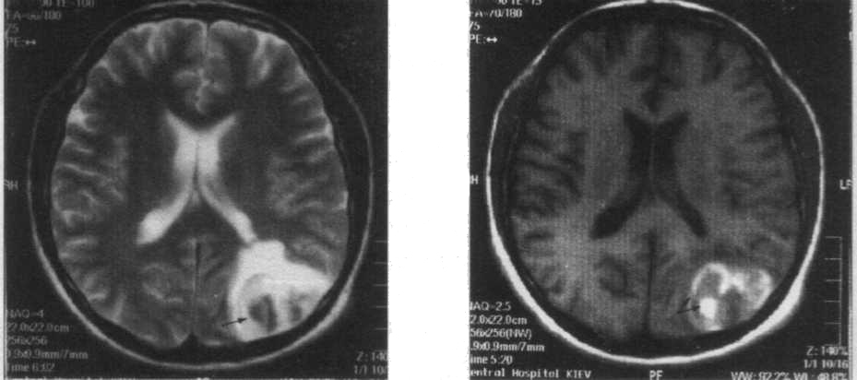
Синдромы поражения затылочной доли

Slide 2
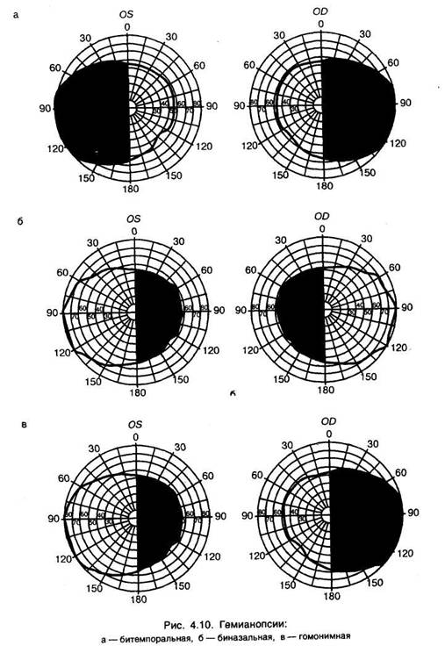
Проявления поражения затылочных долей суммированы ниже:
Проявления поражения любой (левой или правой) затылочной доли А. Контралатеральная гомонимная гемианопсия, которая может быть центральной или периферической; гемиахроматопсия (неспособность различать цвета в одном поле)
Б. Элементарные (неоформленные) зрительные галлюцинации, особенно в сочетании с эпилептическими припадками и мигренью

Slide 3
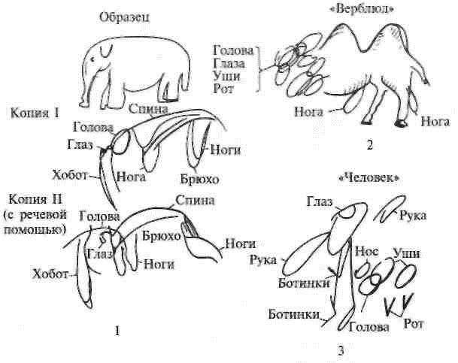
II. Проявления поражения левой затылочной доли A. Правосторонняя гомонимная гемианопсия Б. При вовлечении глубоких отделов белого вещества или пластины мозолистого тела — алексия и нарушение называния цвета B. Зрительная агнозия

Slide 4
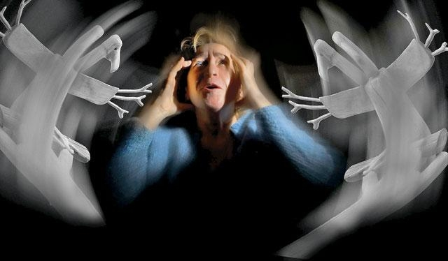
III. Проявления поражения правой затылочной доли A. Левосторонняя гомонимная гемианопсия Б. При более обширных поражениях — зрительные иллюзии (мета-морфопсии) и галлюцинации (чаще при поражении правой доли, чем левой) B. Потеря зрительной ориентации

Slide 5
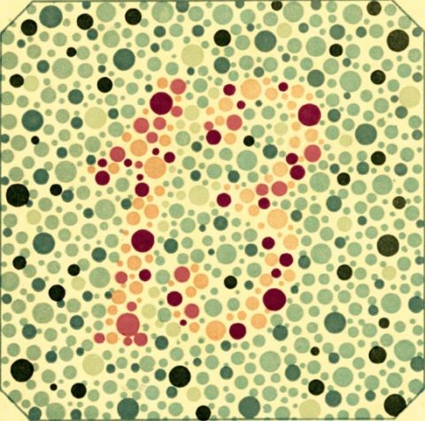
IV. Двустороннее поражение затылочных долей A. Корковая слепота (зрачковые реакции сохранены), иногда в сочетании с отрицанием нарушений зрения (синдромом Антона) Б. Потеря цветоощущения B. Прозопагнозия, симультанная и другие агнозии Г. Синдром Балинта (теменно-затылочные пограничные зоны)

